Slide 1
Ресурсный центр развития народных художественных промыслов и декоративно прикладного искусства Нижегородской области
Нижний Новгород

Slide 2
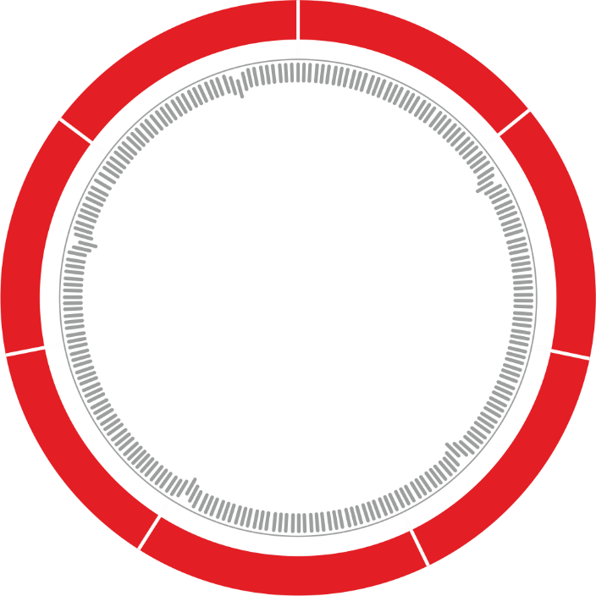


Цели и задачи проекта
Цель
Популяризация и продвижение народных художественных промыслов и декоративно прикладного искусства Нижегородской области путем коллаборации вуза с предприятиями, учебными заведениями, мастерами народных промыслов.
Задачи
Способствовать взаимодействию организаций образования, культуры, общественных объединений, коммерческих организаций, заинтересованных в сохранении и передаче традиций народных художественных промыслов и декоративно прикладного искусства Нижегородской области (далее НХП и ДПИ)
Разработать информационно-образовательный портал «Ресурсный центр развития НХП и ДПИ Нижегородской области»
Организовать и провести комплекс мероприятий на базе Мининского университета, направленных на сохранение и передачу традиций народных промыслов

Slide 3
Цели и задачи проекта
Обеспечить проведение курсов повышения квалификации профессиональных кадров в регионе, мастер-классы по обучению ремеслам для всех слоев населения, включая лиц с ОВЗ
Организовать прохождение практик и трудоустройство выпускников факультета по направлению подготовки "Профессиональное обучение", профиль "ДПИ и дизайн" на базе стратегических партнеров
Поддержать студенческие инициативы и творческую активность студентов в области НХП и ДПИ
Способствовать организации научных исследований в области НХП и ДПИ

Slide 4
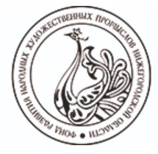







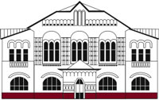




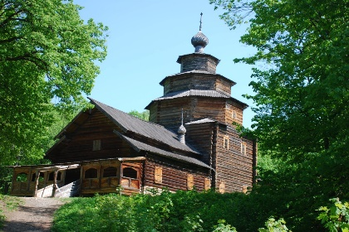

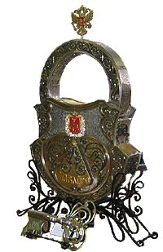


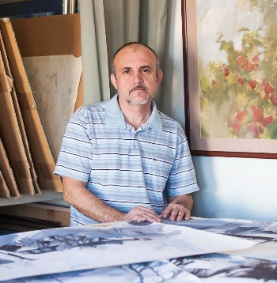
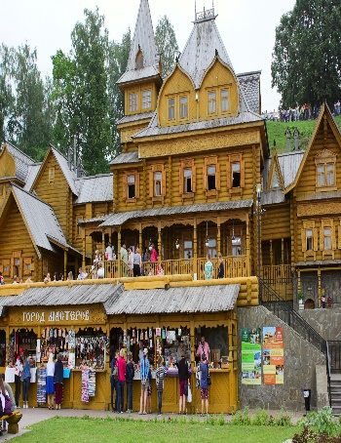
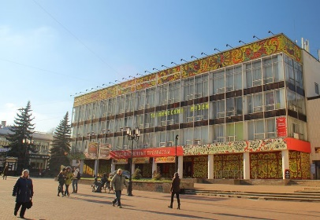
Наши партнеры
Фонд развития народных художественных промыслов Нижегородской области
Русское географическое общество
Нижегородское художественное училище
Усадьба Рукавишниковых
ЗАО Казаковская филигрань
Центр детского творчества Московского района
ХУДОЖЕСТВЕННАЯ ФАБРИКА "СЕМЕНОВСКАЯ РОСПИСЬ"
Палата ремесел
Городецкая фабрика золотной вышивки
Дом детского творчества им. Чкалова
Союз художников России Нижегородское областное отделение
Центр народного творчества Нижегородской области
Челябинский институт культуры
Музей-заповедник «Щелковский хутор»
Фабрика «Городецкая роспись»
Город мастеров
Павловский техникум народных художественных промыслов
Дом ветеранов ГАЗ
Эко-клуб «Русские традиции»
Усадьба художника Алексея Мясникова
Музей народных художественных промыслов

Slide 5
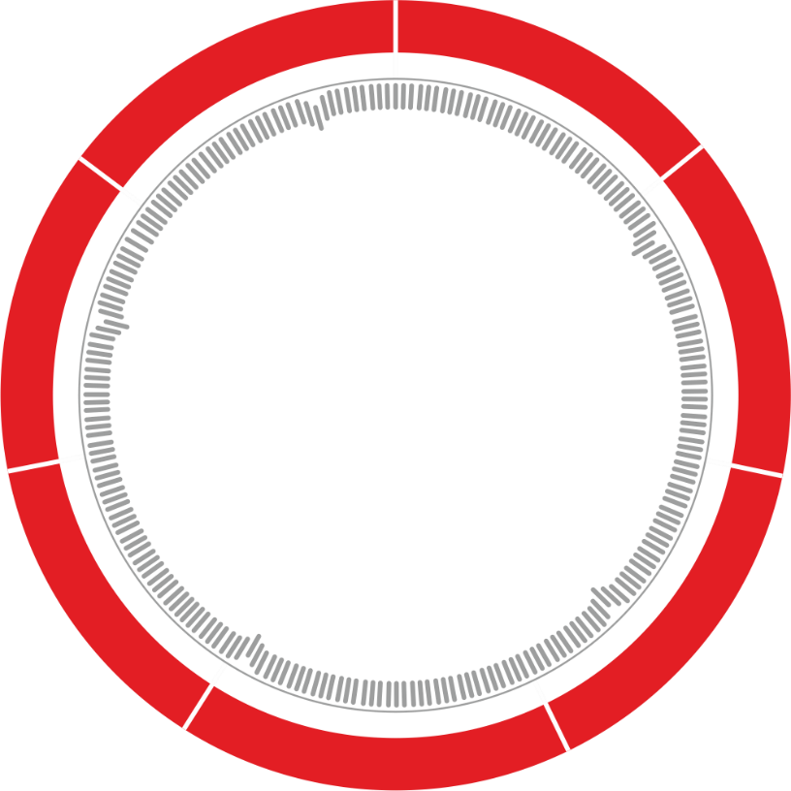

Целевая аудитория
Профессионалы в сфере НХП и ДПИ
Образовательные организации
Ценители
Учреждения дополнительного образования
Школьники, абитуриенты
Учреждения культуры
Студенты вузов

Slide 6
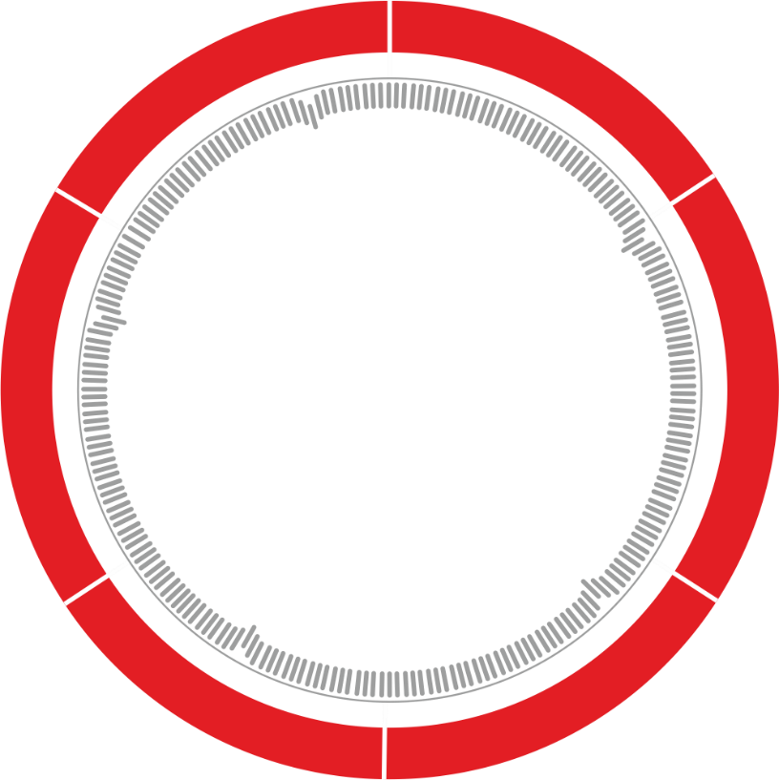

Особенности реализации проекта
Курсы повышения квалификации
Участие в научно-исследовательской деятельности
Конференции, семинары
Мастер-классы
Выставки, конкурсы
Олимпиады, фестивали

Slide 7
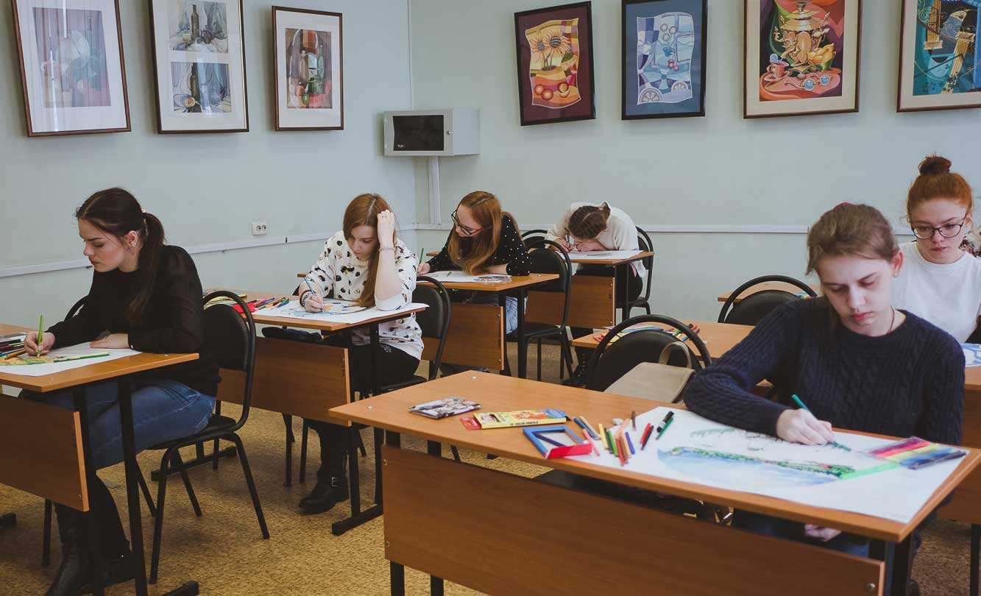
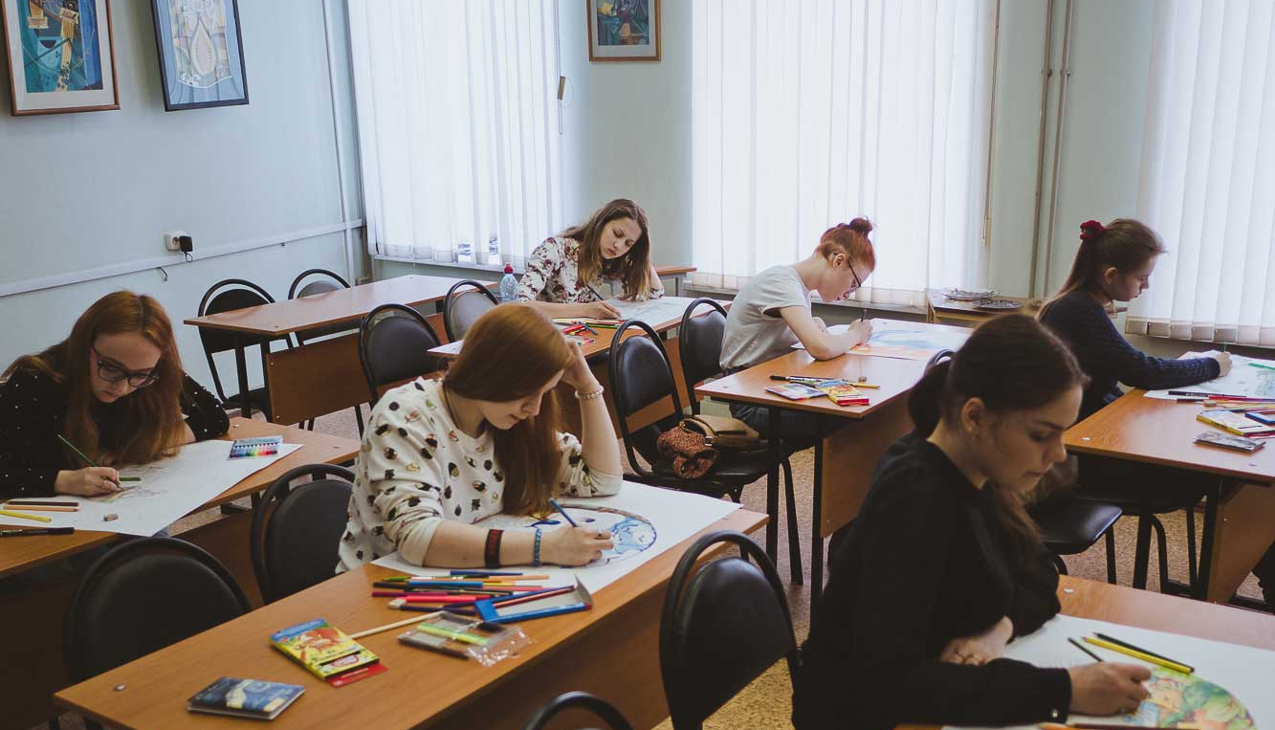
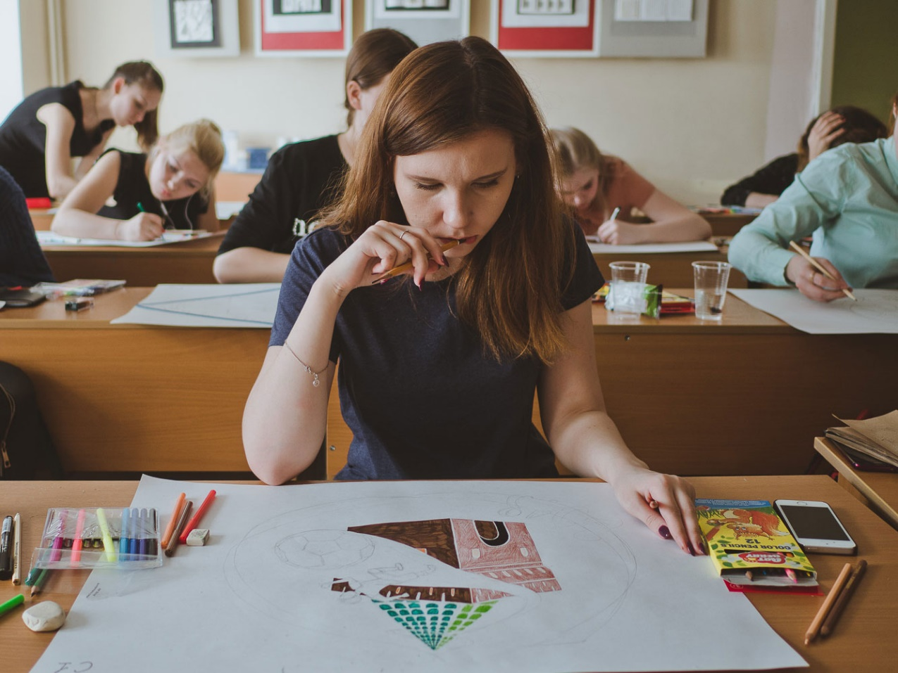
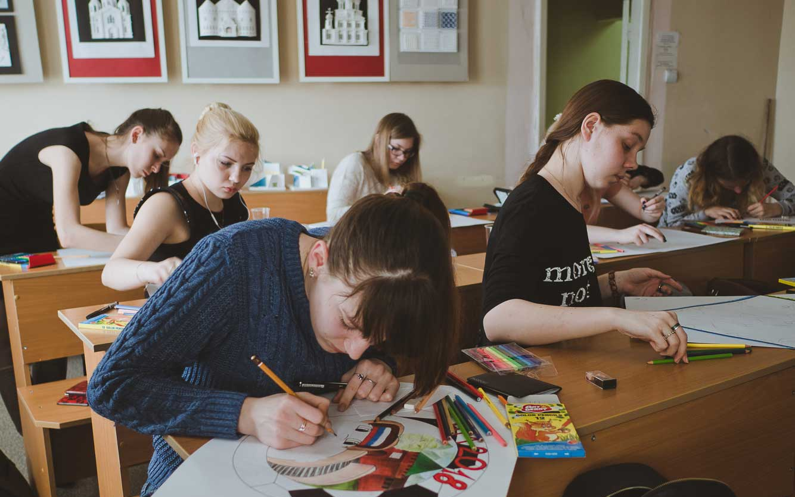

Slide 8
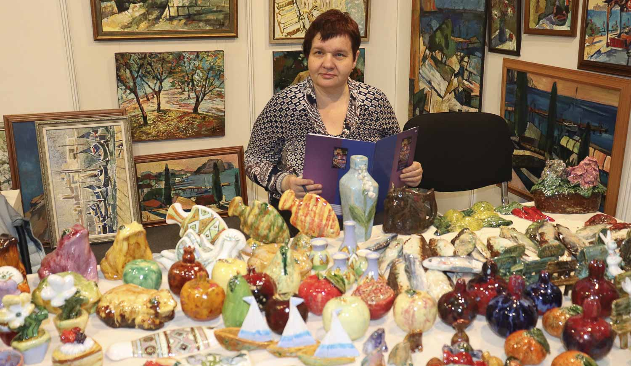
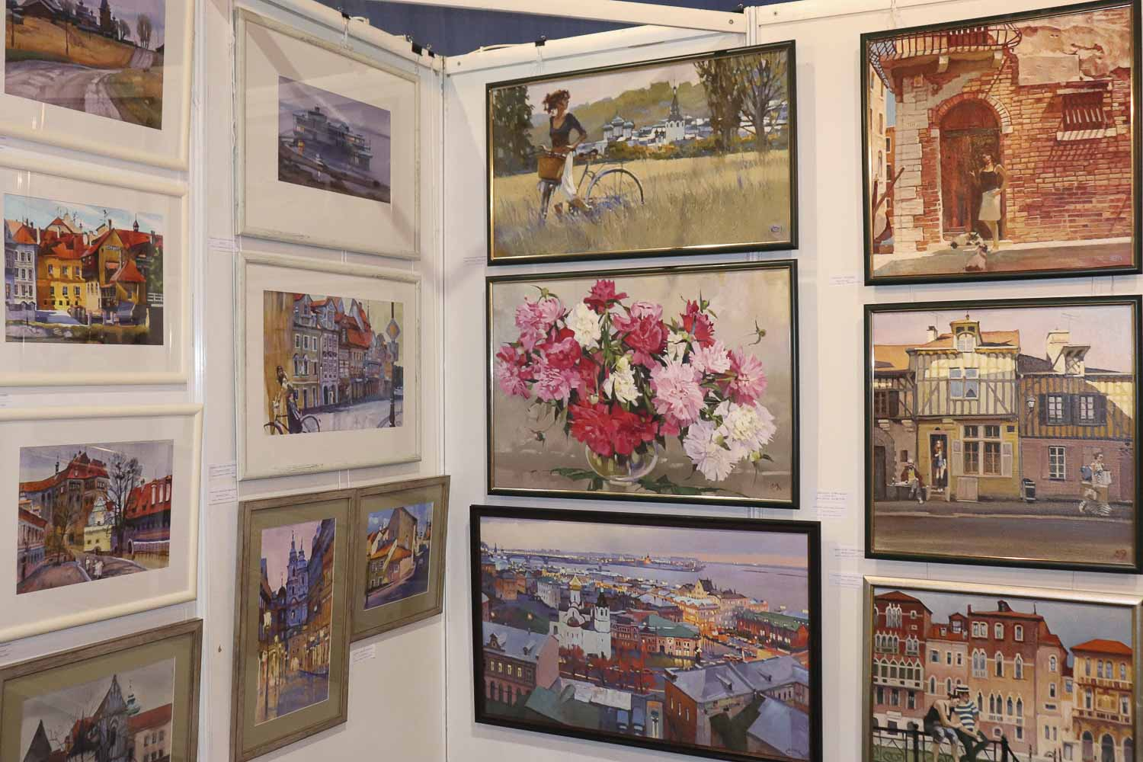
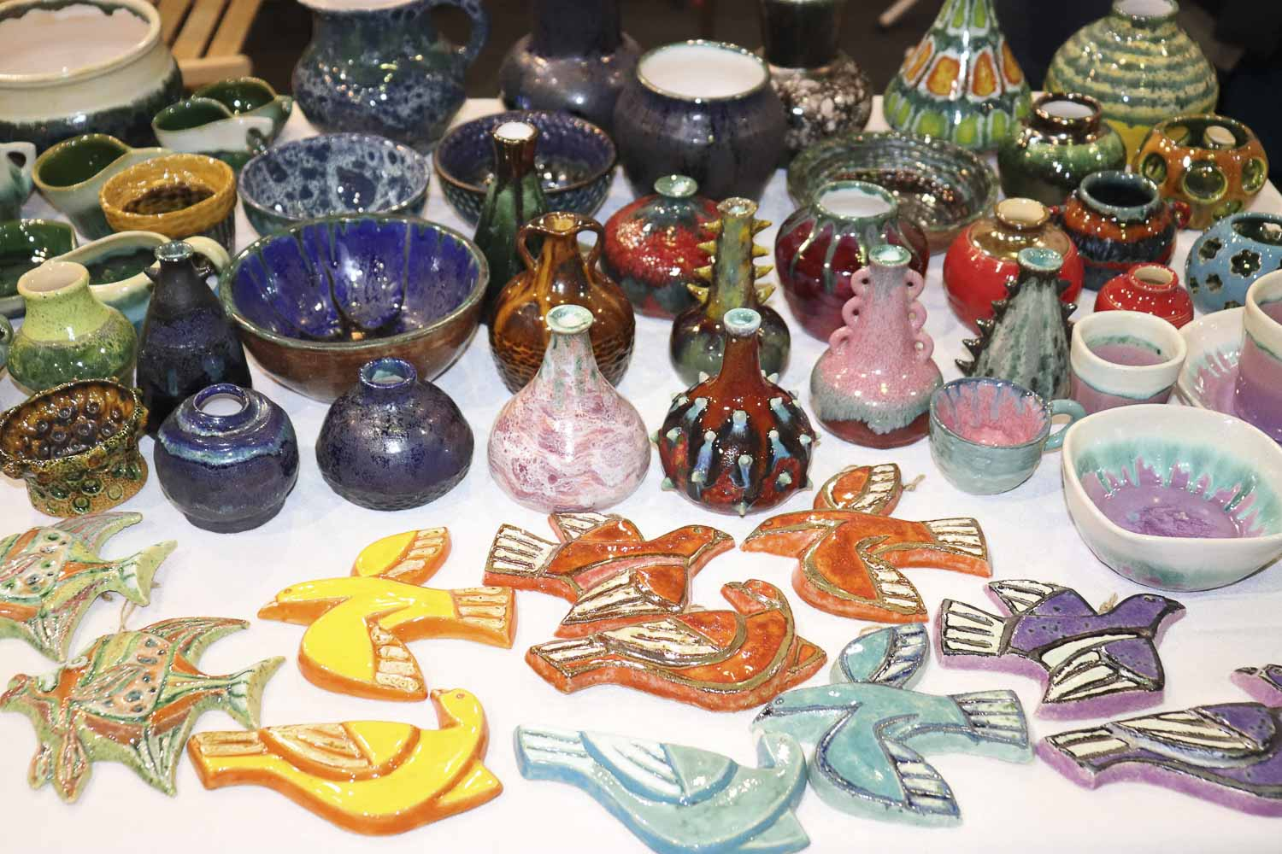
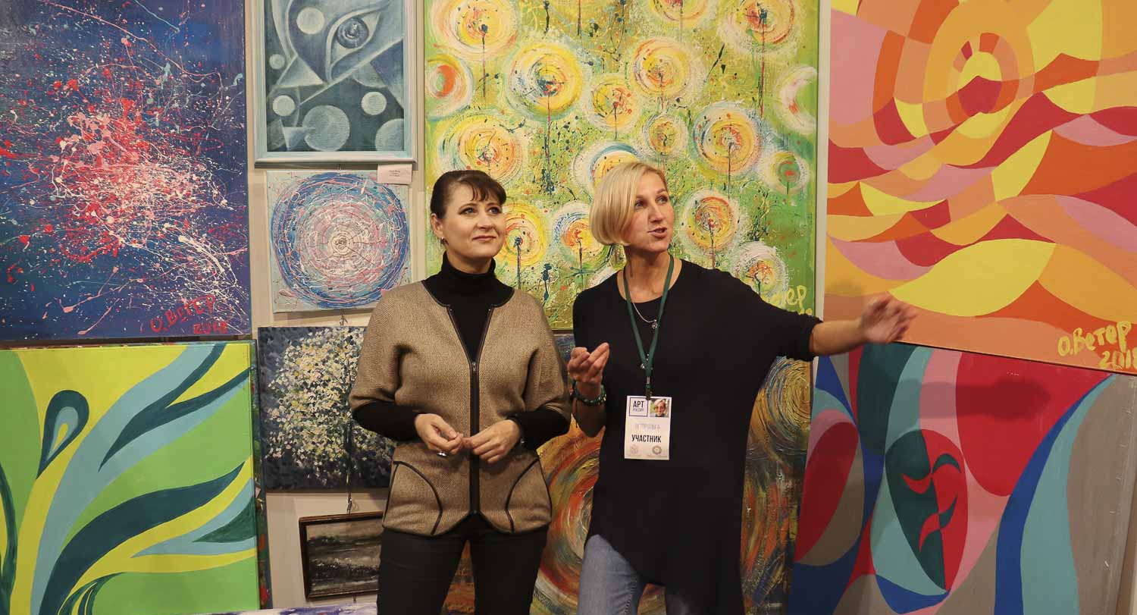

Slide 9
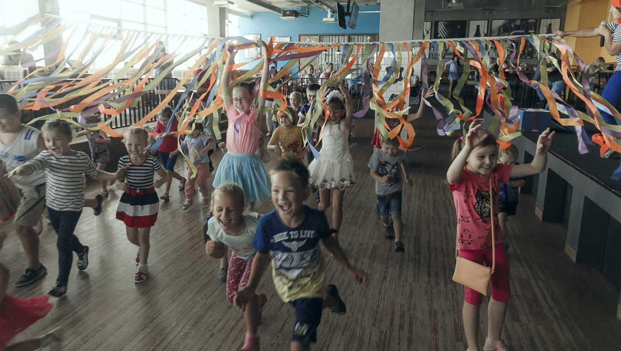
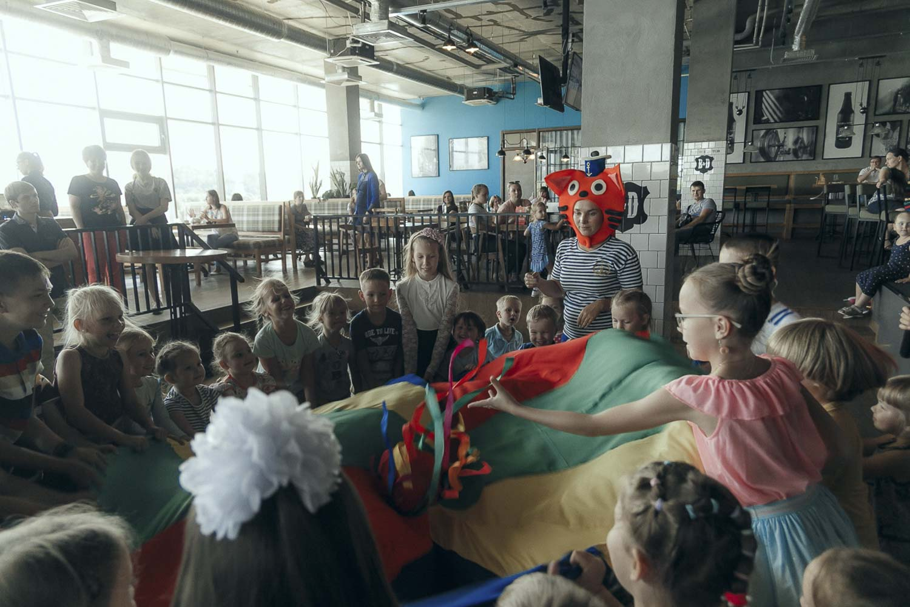
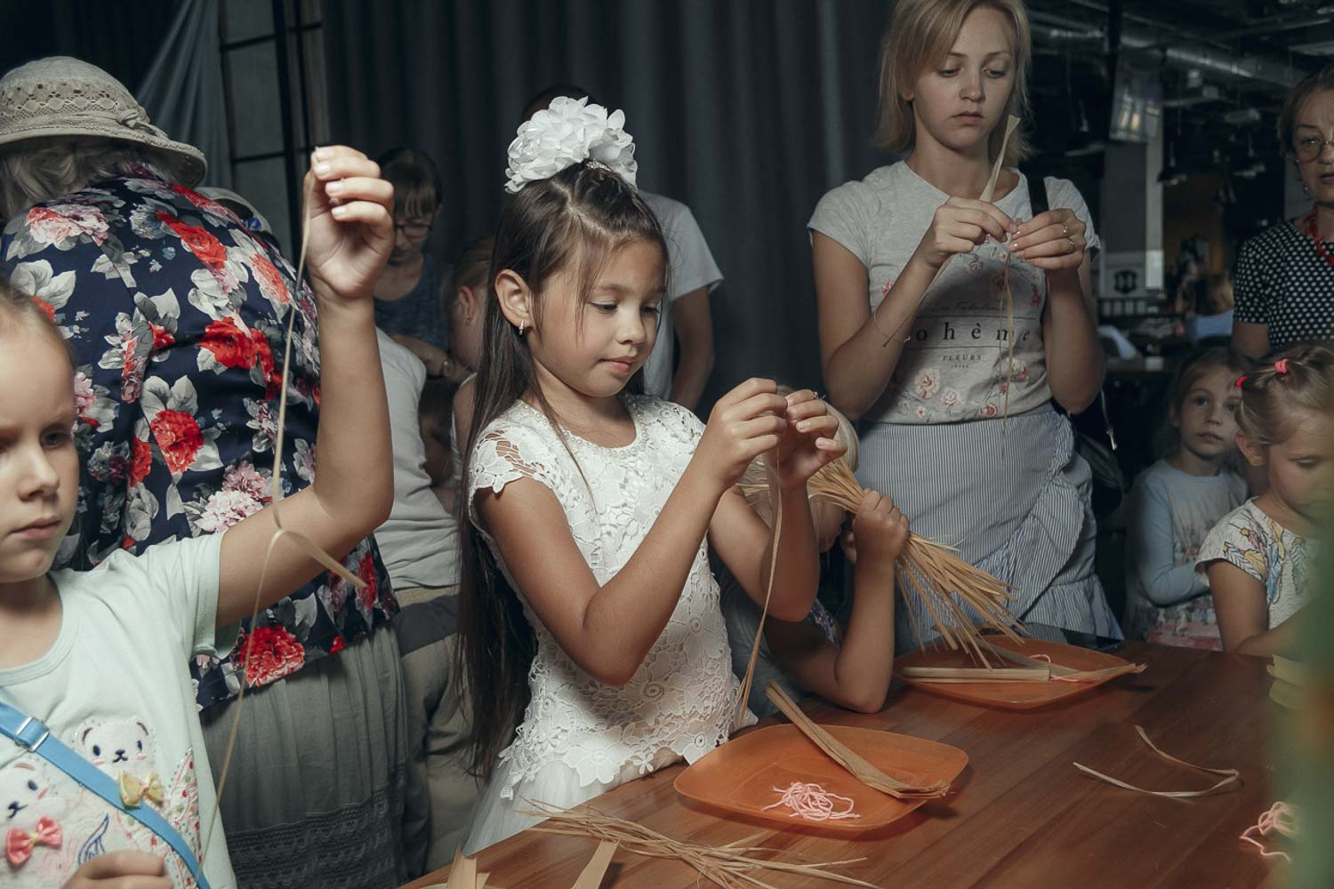
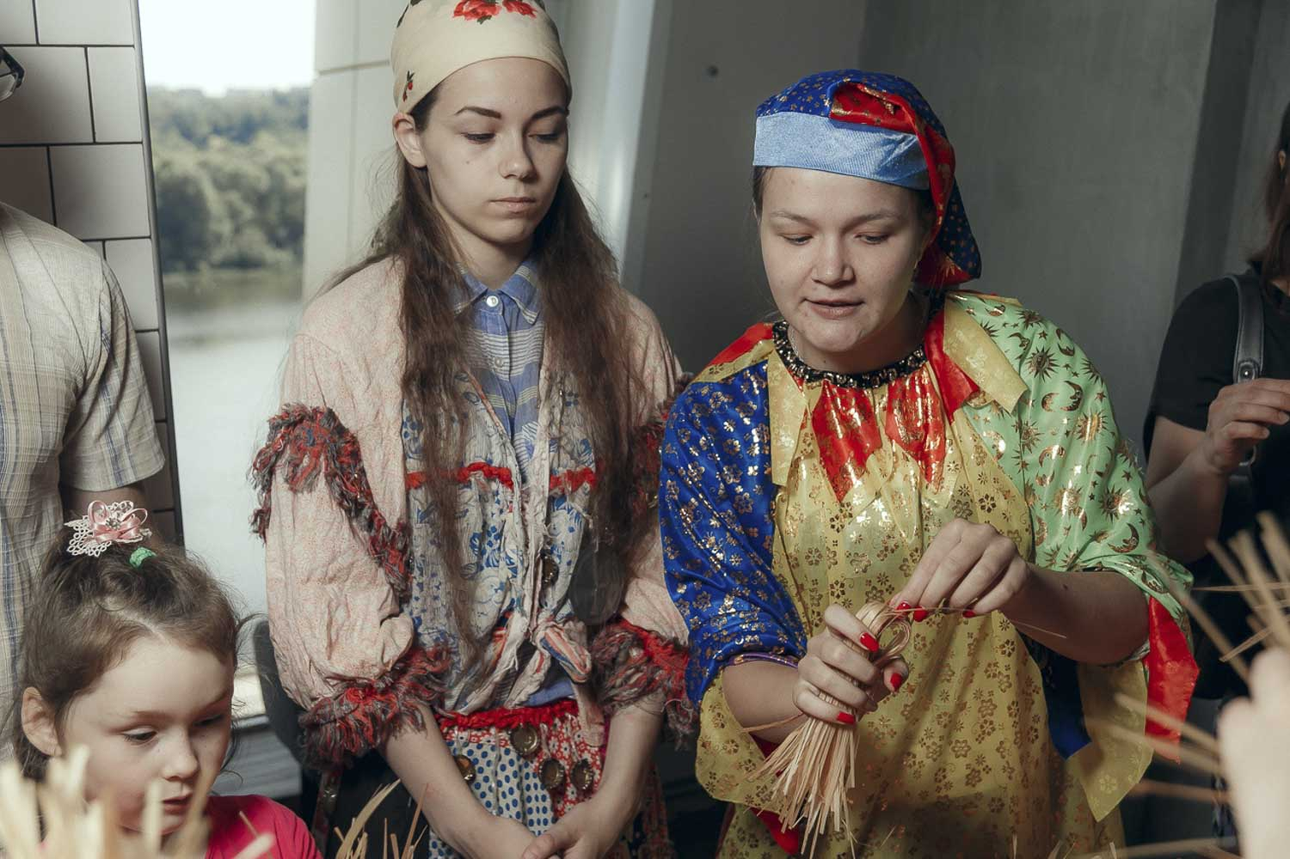

Slide 10
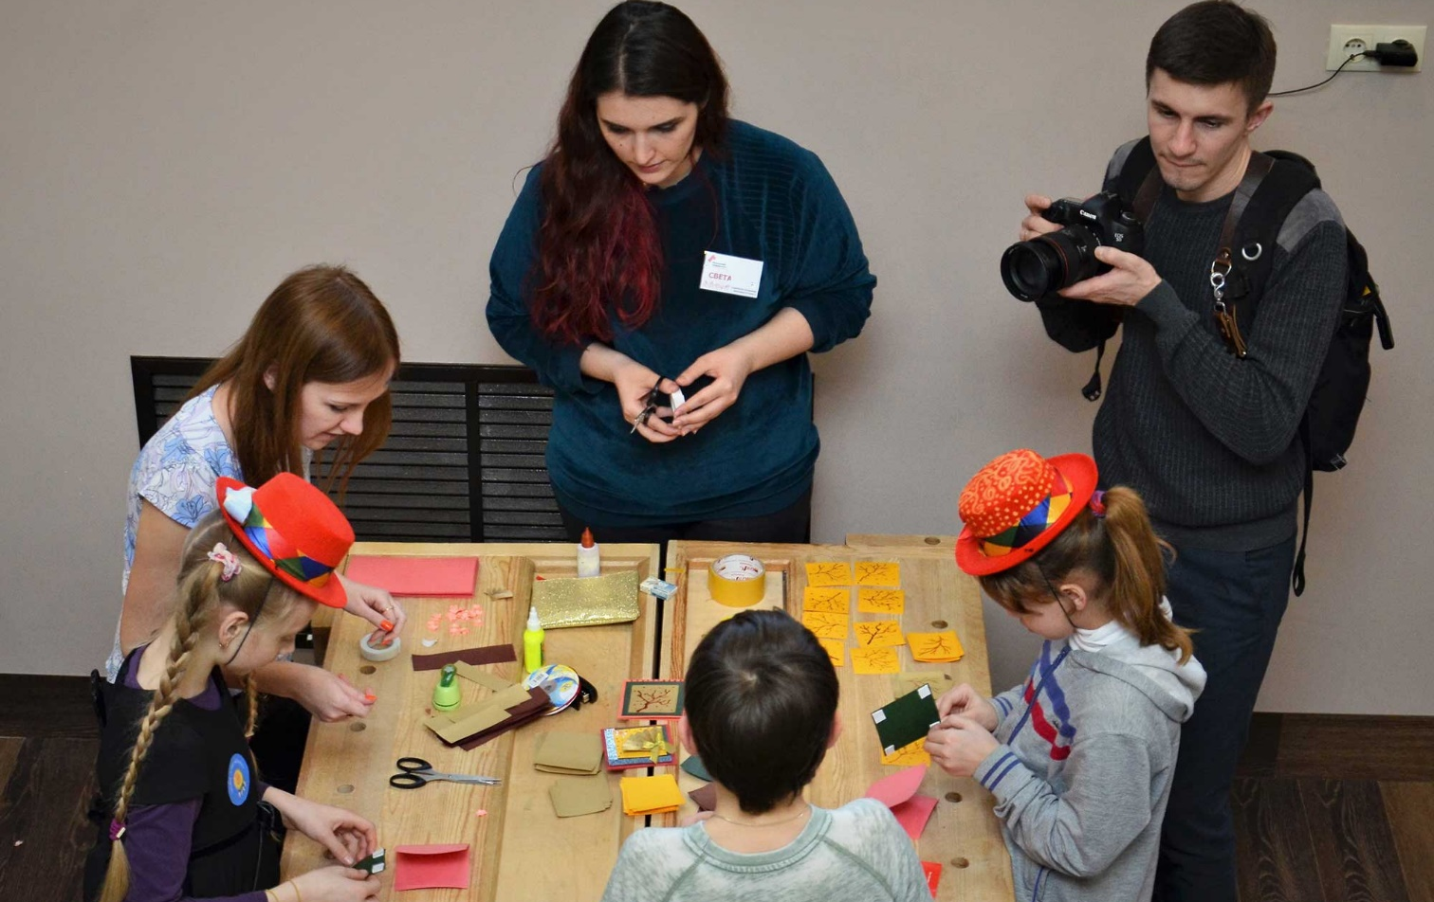
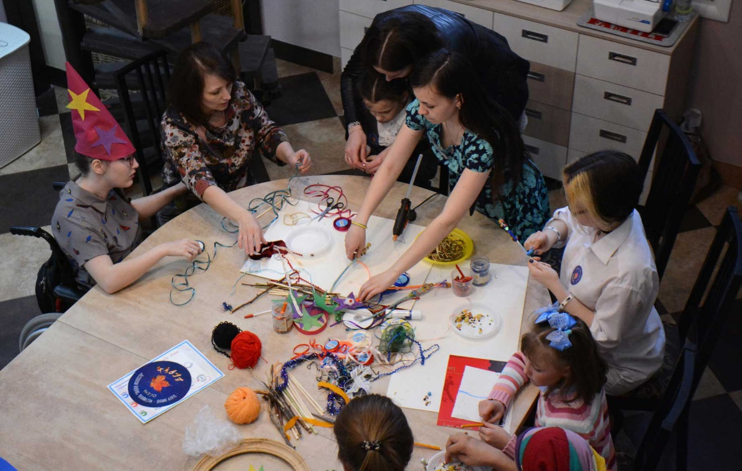

Slide 11
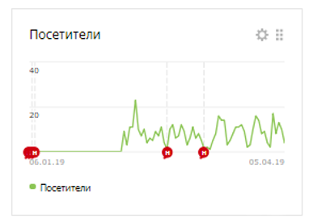
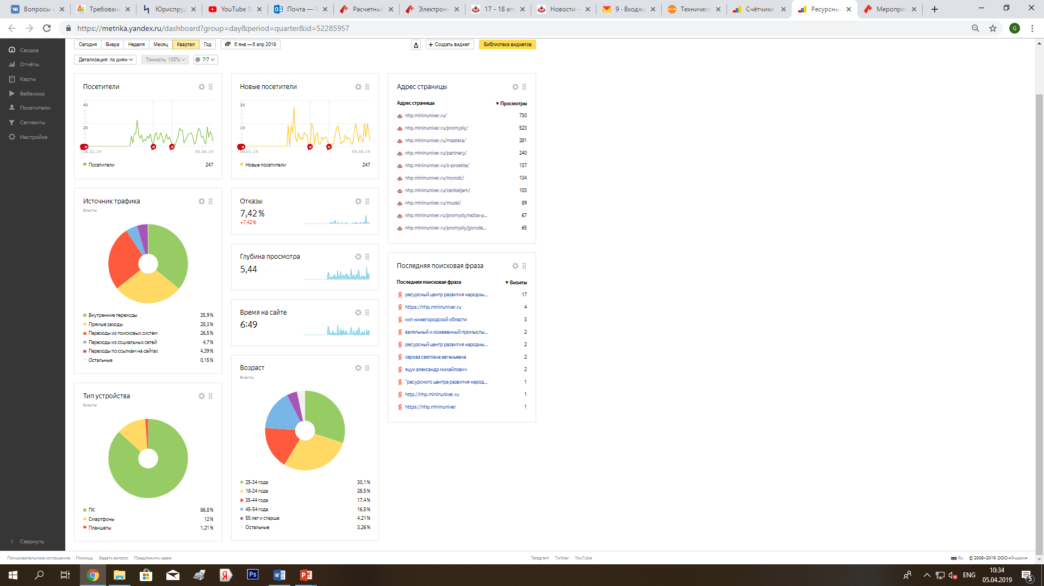
Мониторинг посещаемости сайта
843
247

Slide 12


Перспективы развития проекта на 2019 год
Техническое сопровождение и наполнение контентом сайта «Ресурсный центр развития НХП и ДПИ Нижегородской области»
Проведение комплекса мероприятий на базе Мининского университета
Проведение комплекса мероприятий по повышению квалификации профессиональных кадров региона
Расширение партнерских связей и вовлечение в деятельность ресурсного центра различных групп населения города и области

Slide 13

Спасибо за внимание!

